Slide 1
ВАЛИДНОСТЬ ТЕСТА
Подготовили:
Большаков А.В.
Быковец Е.И.
Дудко И.Т.
Логачева Е.В.

Slide 2
Высокая надежность теста это необходимое, но недостаточное условие получения высококачественного теста. Тест еще должен быть валидным. Валидность – это важнейшая характеристика теста, без указания которой, его нельзя считать измерительным инструментом.
ВАЛИДНОСТЬ означает пригодность тестовых результатов для той цели, ради чего проводилось тестирование (В.Аванесов).
ВАЛИДНОСТЬ - это характеристика способности теста служить поставленной цели измерения (М.Челышкова).
ВАЛИДНОСТЬ - определяет, насколько тест отражает то, что он должен оценивать (А.Майоров).
ВАЛИДНОСТЬ – это характеристика теста, отражающая его способность получать результаты, соответствующие поставленной цели и обосновывающая адекватность принимаемых решений.

Slide 3
ВАЛИДНОСТЬ
КОНСТРУКТНАЯ
КРИТЕРИАЛЬНАЯ
СОДЕРЖАТЕЛЬНАЯ
ТЕКУЩАЯ
ПРОГНОСТИЧЕСКАЯ

Slide 4
КОНСТРУКТНАЯ
КОНСТРУКТНАЯ ВАЛИДНОСТЬ (концептуальная валидность) определяется в случаях, когда представление об измеряемом свойстве существует в форме абстрактного образа, модели.
Для объяснения определенных качеств личности создается концептуальная модель, которая с помощью тестов подтверждается или опровергается.

Slide 5
КРИТЕРИАЛЬНАЯ
КРИТЕРИАЛЬНАЯ ВАЛИДНОСТЬ (эмпирическая валидность) предполагает наличие внешнего критерия, корреляция с которым определяет валидность теста.
Имеется два вида критериальной валидности – текущая и прогностическая.
ТЕКУЩАЯ
ПРОГНОСТИЧЕСКАЯ

Slide 6
ТЕКУЩАЯ - частный случай валидности критериальной. Отражает соответствие текущего диагноза теста результатам другого измерения того же объекта.
ПРОГНОСТИЧЕСКАЯ критериальная валидность (predictive validity) характеризует способность теста предсказывать будущие качества, формирующихся в результате воздействия внешних обстоятельств или целенаправленной собственной деятельности. Этот тип валидности характеризует корреляцию результатов тестирования с внешним критерием, который появится в будущем.

Slide 7
СОДЕРЖАТЕЛЬНАЯ
ВАЛИДНОСТЬ (content validity) характеризует тест по степени его соответствия предметной области.
Содержательная валидность определяется следующим образом:
1) указать категорию лиц, для которой предназначен тест; 2) составить список знаний, умений, навыков, подлежащих тестированию; 3) выполнить внешнюю экспертизу полученного списка на предмет его полноты и обоснованности; 4) на основе списка составить перечень заданий; 5) выполнить внешнюю экспертизу полученных заданий; 6) после проверки преобразовать их в задания в тестовой форме. В дальнейшем, на этой основе создать тестовые задания, образующие тест, который будет содержательно валидным.

Slide 8
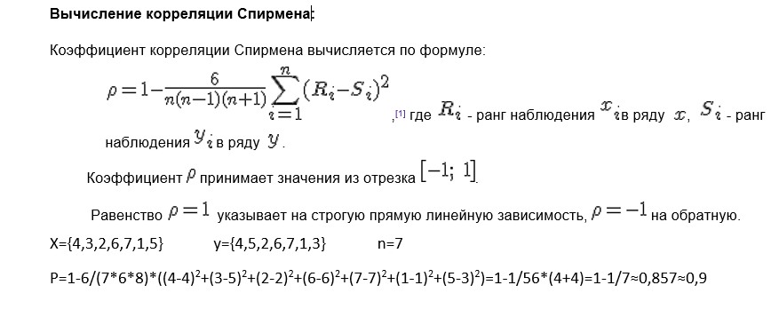
Респонденты | Итоговый тест | Место в группе | Оценка куратора деятельности за время учёбы на курсах
Иванов | 7 | 4 | 4
2. Петров | 8 | 3 | 5
3. Сидоров | 9 | 2 | 2
4. Брагин | 5 | 6 | 6
5. Сапрыкина | 2 | 7 | 7
6. Ведунова | 10 | 1 | 1
7. Михайлова | 6 | 5 | 3

